Slide 1
Методическая неделя
Тема:
«Экспериментирование в детском саду .»
Воспитатель МБДОУ №3
Чабанова М.В.
Новопавловск 2022.

Slide 2
«Умейте открыть перед ребёнком в окружающем мире что-то одно, но открыть так, чтобы кусочек жизни заиграл перед детьми всеми красками радуги. Оставляйте всегда что-то недосказанное, чтобы ребёнку захотелось ещё и ещё раз возвратиться к тому, что он узнал".
Сухомлинский В.А.

Slide 3
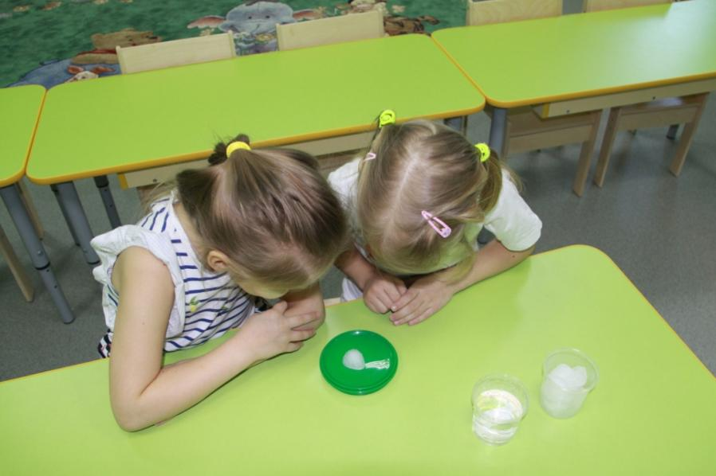
Дошкольники – прирожденные исследователи.

Slide 4
Цель и задачи экспериментирования:
Цель:
создание условий в детском саду для формирования основного целостного мировидения ребенка старшего дошкольного возраста средствами эксперимента.
Задачи:
углублять представления детей о живой и неживой природе;
расширять их представления о физических свойствах окружающего мира (воздуха, воды, почвы, флоры, электричества), о грамотном использовании их человеком для удовлетворения своих потребностей;
формировать умение наблюдать, анализировать, сравнивать, обобщать, делать выводы;
развивать мышление, внимание, память, речь;
воспитывать познавательный интерес и эмоционально-ценностное отношение к окружающему миру.

Slide 5

«ДЕТСКОЕ ЭКСПЕРИМЕНТИРОВАНИЕ
КАК МЕТОД ОБУЧЕНИЯ»
Стимулирует развитие речи.
Дает детям реальные
представления о различных
сторонах изучаемого объекта,
о его взаимоотношениях с другими объектами и со средой обитания.
Накапливает фонд умственных приемов и операций, которые рассматриваются как умственные умения.
Обогащает память
ребенка, активизирует
его мыслительные процессы,
так как постоянно возникает
необходимость совершать
операции анализа, синтеза,
сравнения, классификации, обобщения.
Развивает творческие способности,
формирует трудовые навыки
и укрепляет здоровье за счет
повышения общего уровня
двигательной активности.

Slide 6
«СВЯЗЬ ДЕТСКОГО ЭКСПЕРИМЕНТИРОВАНИЯ
С ДРУГИМИ ВИДАМИ ДЕЯТЕЛЬНОСТИ»
ФЭМП Развитие речи
Художественное творчество
Труд
Чтение художественной литературы
Физическое воспитание Укрепление здоровья
Познание
ДЕТСКОЕ
ЭКСПЕРИМЕНТИРОВАНИЕ

Slide 7
Структура проведения эксперимента:
1. Постановка проблемы.
2. Поиск путей решения проблемы.
3. Проведение эксперимента.
4. Обсуждение увиденных результатов.
5. Формулировка выводов.

Slide 8
правила проведения опытов и экспериментов.
Правило №1. Во время проведения эксперимента не отвлекаться.
Правило №2. Соблюдай тишину, не мешай работать другим.
Правило №3. На столах ничего не трогай без разрешения воспитателя.
Правило №4. Содержимое сосудов не пробуй на вкус.
Правило №5. Бережно обращайся с оборудованием. Поработал – убери на место.
Правило №6. Помни: некоторые опыты можно проводить только в присутствие взрослых.

Slide 9
С песком
С водой
Эксперименты
и опыты
в д/с.
Со
статическим электричеством
С флорой

Slide 10
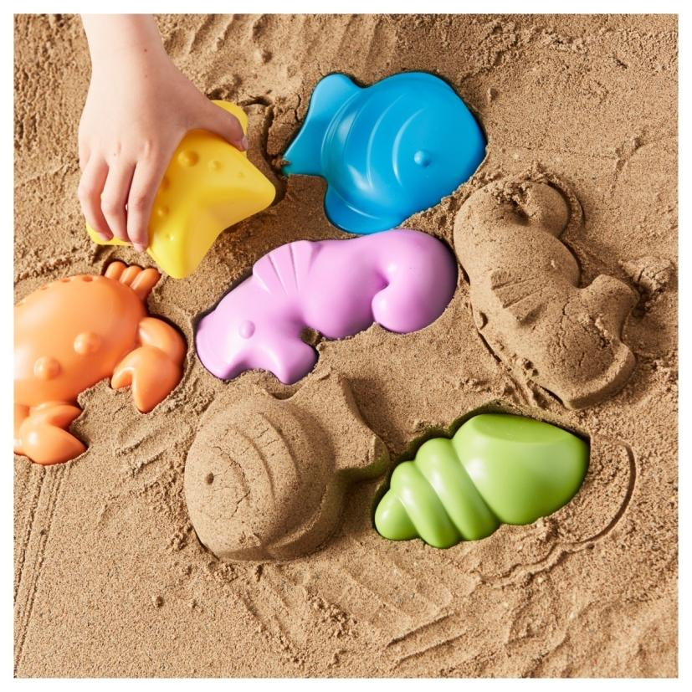
ЭКСПЕРИМЕНТАЛЬНАЯ ДЕЯТЕЛЬНОСТЬ
С ПЕСКОМ

Slide 11
Вопросы, которые нас интересовали:
Всё ли мы знаем о песке?
Для чего нам нужно знать, из чего состоит песок?
Какие же свойства песка?
Какого цвета песок?
Можно ли из сухого или мокрого песка лепить?
Можно ли на сухом или мокром песке рисовать?
Может ли песок литься как струйка воды?
Где и как люди могут использовать песок?
Как можно играть с сухим и мокрым песком?

Slide 12
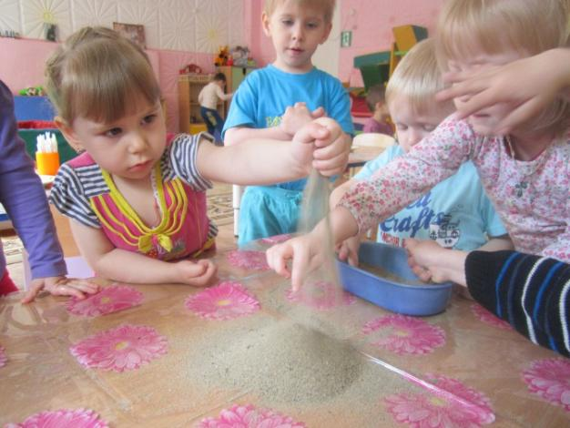
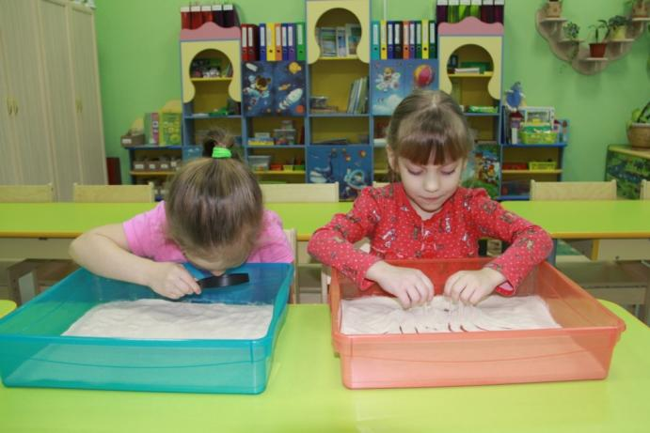
Сухой, тёплый, сыпется.

Slide 13
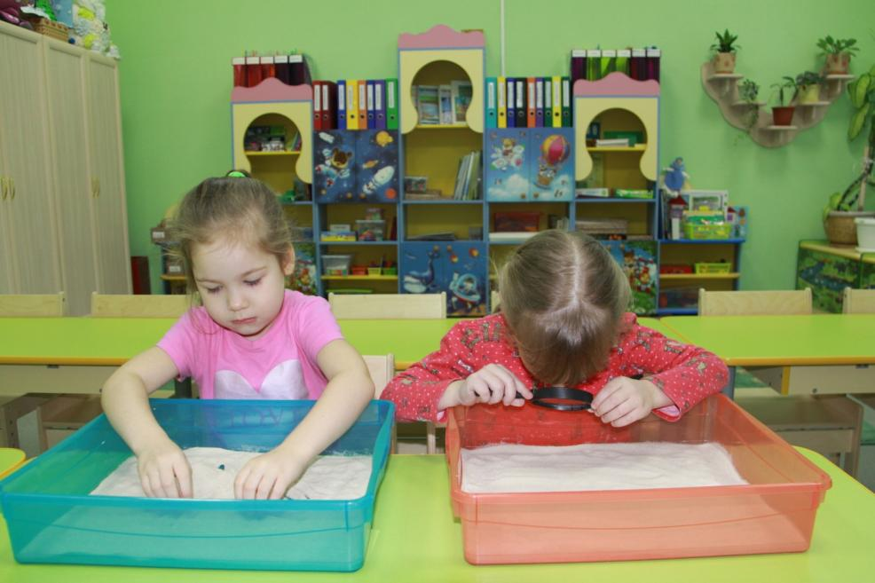
Песок состоит из песчинок.

Slide 14
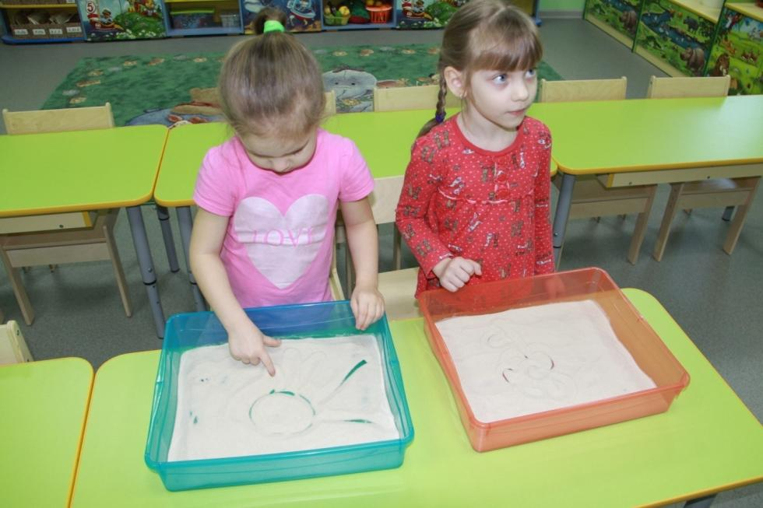
Рисунки на сухом песке.

Slide 15
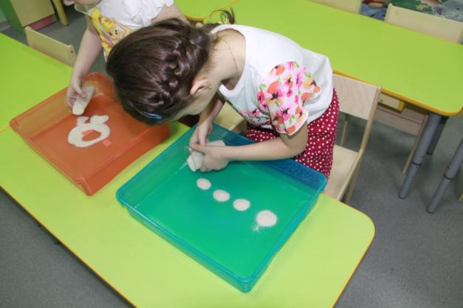
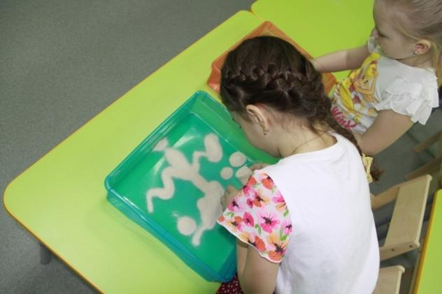
Рисунки сухим песком

Slide 16
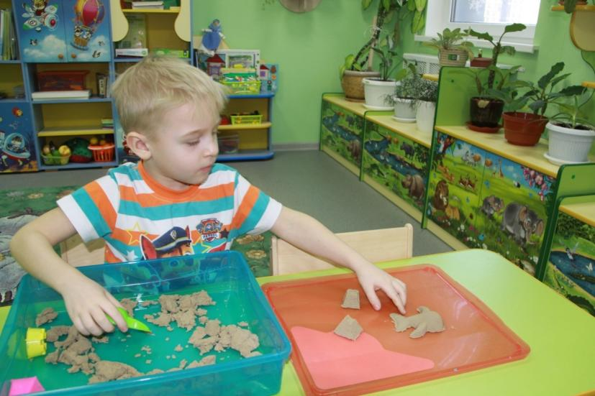
Игра с мокрым песком.
Игра с песком одна из забав для детей. В песке можно строить что угодно. Даже делая обычный куличик, можно придумать много игр.

Slide 17
Вывод.
Сухой песок: сыпучий, видны песчинки, льётся как струйка воды, имеет цвет жёлтый, хорошо пропускает воду, из него нельзя лепить, на нём можно рисовать.
Мокрый песок: не сыпучий, не льётся как струйка воды, темного цвета пропускает воду, из него можно делать куличи, на нем можно рисовать.
Как же используют песок люди: в строительстве, полезно лежать на нем. Так же используют зимой – посыпают дорожки, и необходим для тушения пожаров.

Slide 18
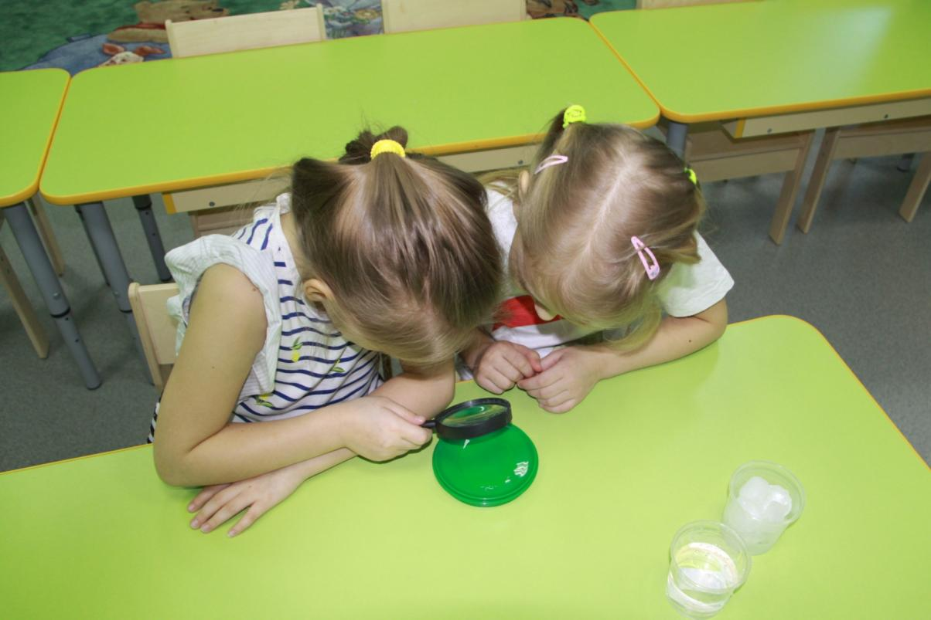
ЭКСПЕРИМЕНТАЛЬНАЯ ДЕЯТЕЛЬНОСТЬ С ВОДОЙ.

Slide 19
Вопросы, которые нас интересовали
Три состояния воды: жидкость, лед, пар.
Вода не имеет формы, она принимает форму того сосуда, в который налита.
Вода – растворитель.
Вода может течь.
Свойства льда и снега.
Лед не тонет в воде, значит он легче.
Изготовление цветных льдинок.

Slide 20
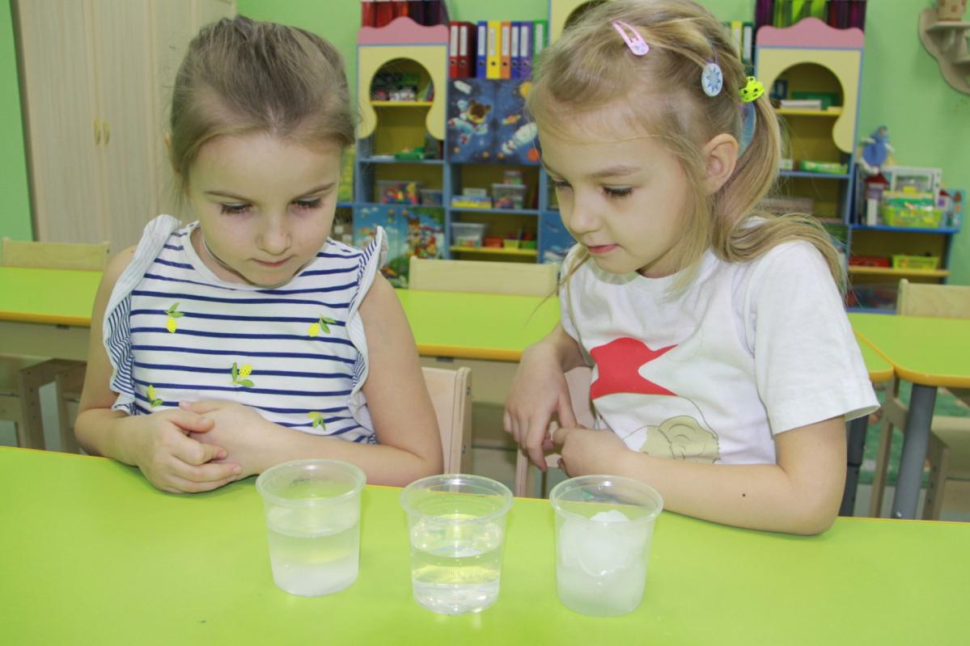
Три состояния воды: жидкость, лед, пар.

Slide 21
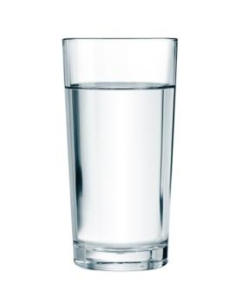
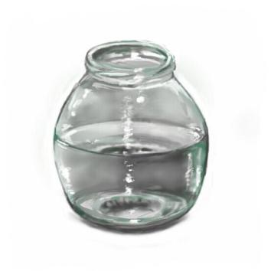
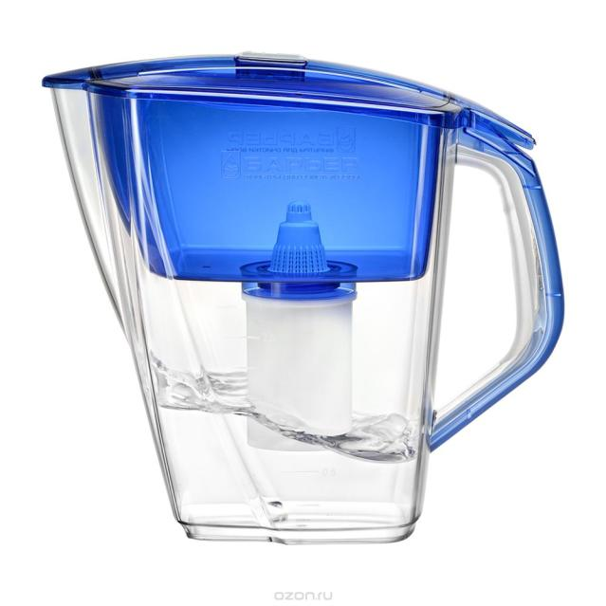
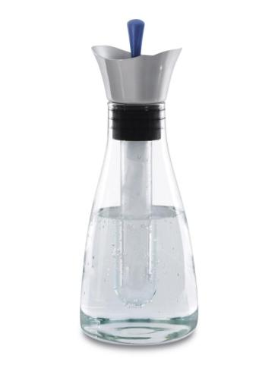
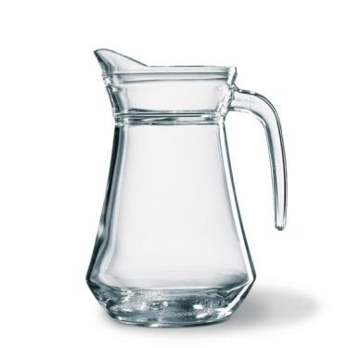
Вода принимает форму того сосуда, в который налита.

Slide 22
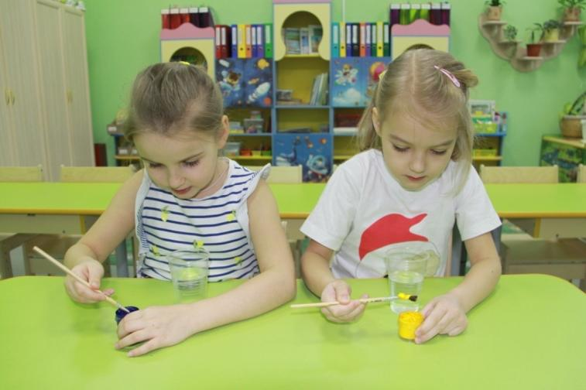
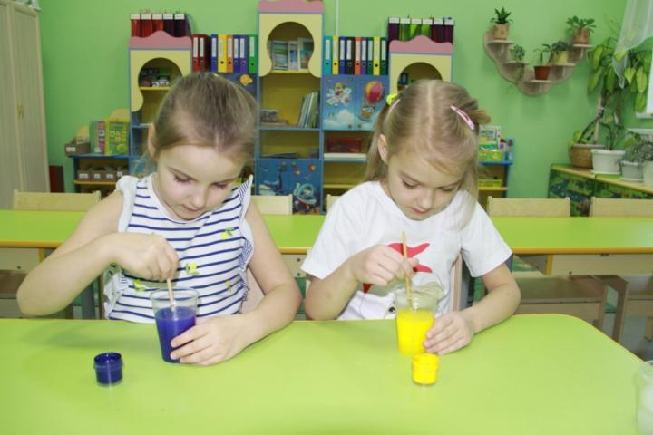
Вода – растворитель.

Slide 23
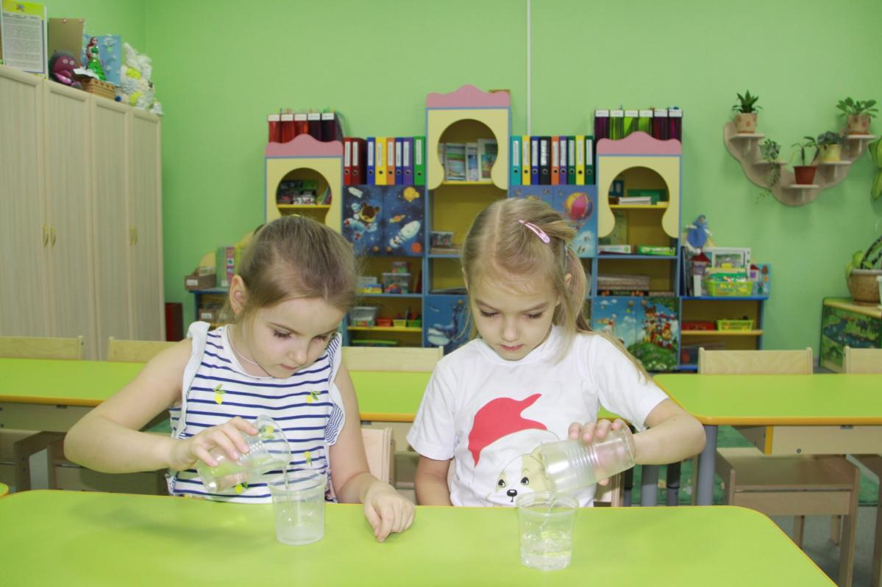
Вода может течь.

Slide 24
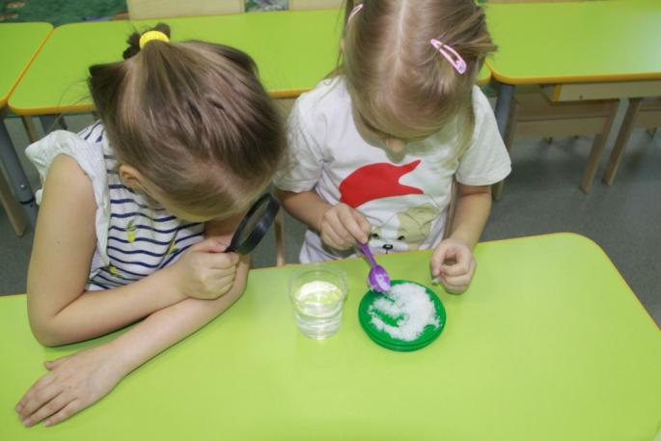
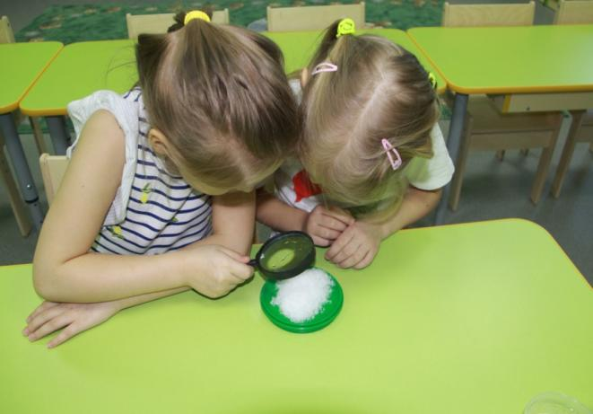
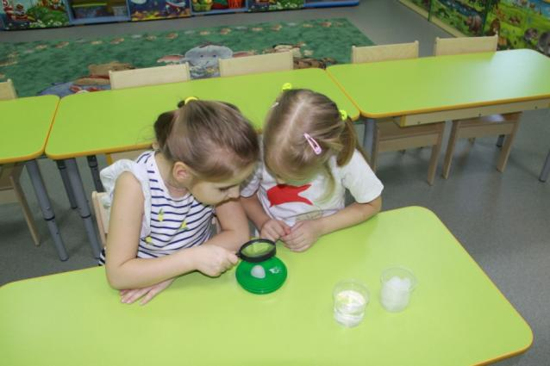
Свойства льда и снега.

Slide 25
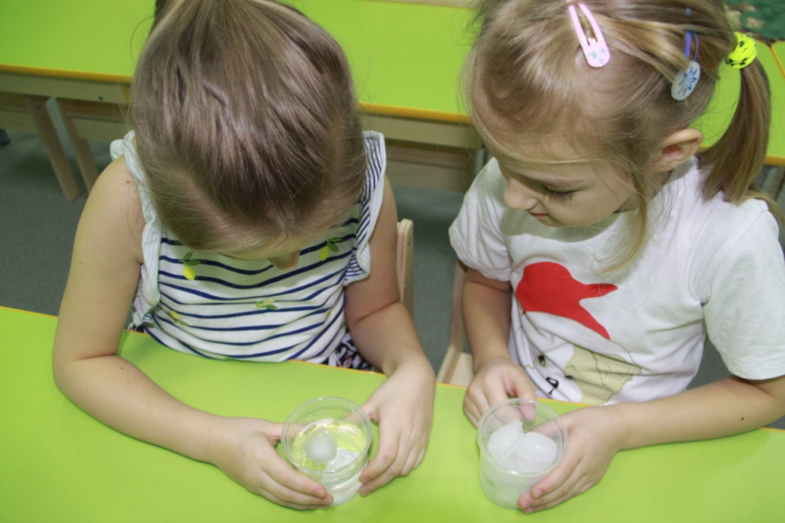
Лед не тонет в воде, значит он легче.

Slide 26
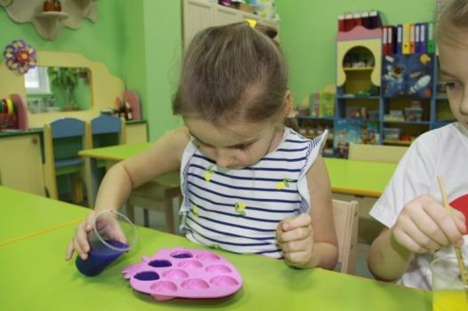
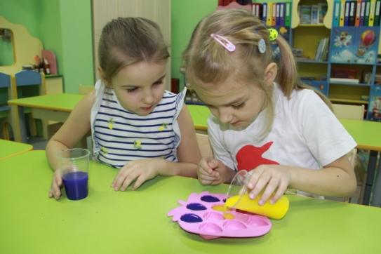
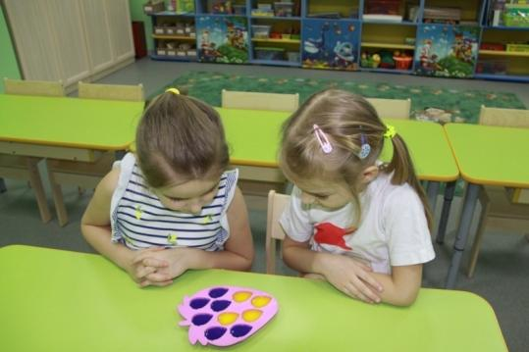
Изготовление цветных льдинок.

Slide 27
Выводы:
1. Вода может находиться в трех агрегатных
состояниях.
2. Вода принимает форму того сосуда, в который налита.
3. Вода растворяет некоторые вещества, приобретая их цвет.
4. Вода может течь.
5. Снег и лед таят при высоких температурах.
6. Лед не тонет в воде, значит он легче.
7. Вода замерзает при низких температурах. Замерзшая вода имеет форму.

Slide 28
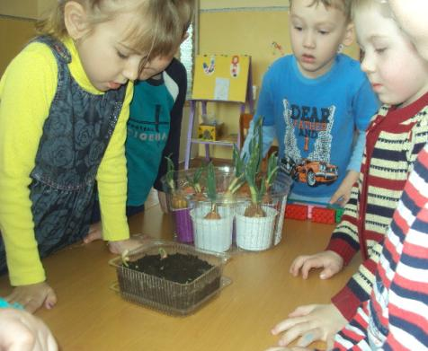
ЭКСПЕРИМЕНТЫ С ФЛОРОЙ.

Slide 29
Вопросы, которые нас интересовали
1. Выявить факторы внешней среды, необходимые для роста и развития растений (вода, свет, тепло).
2. Систематизировать знания о циклах развития всех растений.
3. Установить необходимость почвы для жизни растений, влияние качества почвы на рост и развитие растений

Slide 30
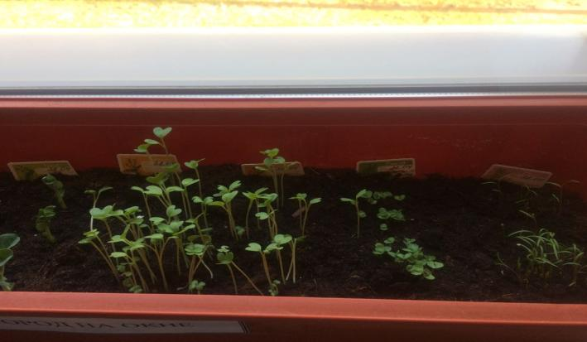
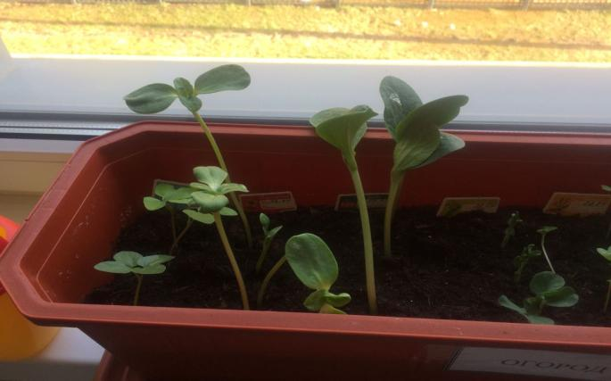
Дети выращивали лук, тыкву, укроп, петрушку, кабачки. Подводим детей к пониманию того, что для роста растений необходим свет, вода, тепло.

Slide 31
ВЫВОДЫ
Растение без воды, света и тепла жить не может.
Семена – росток – взрослое растение.
В глине растение не растет, а в чернозёме - растению хорошо. При пересадке в чернозем у растения отмечается хороший рост. В песке растение растет вначале хорошо, затем отстаёт в росте.

Slide 32
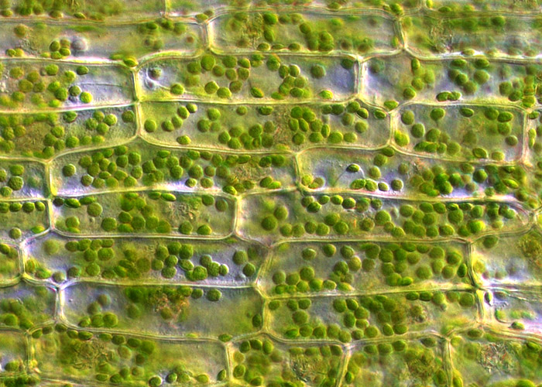
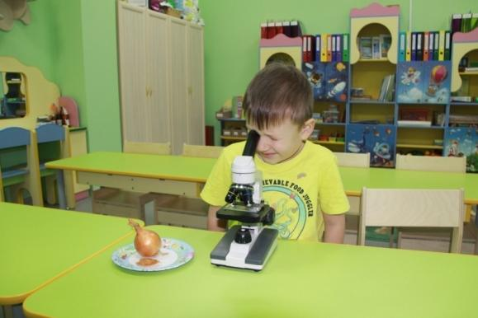
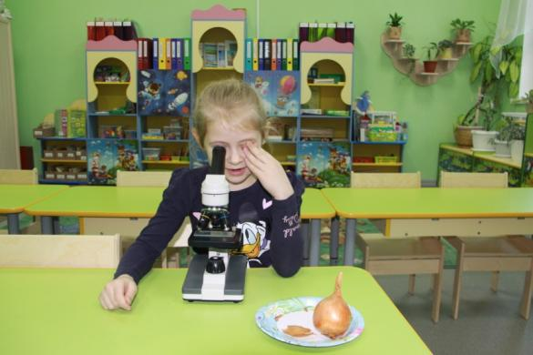
ЭКСПЕРИМЕНТЫ С МИКРОСКОПОМ.

Slide 33
ВЫВОДЫ
Кожица лука состоит из клеток, которые плотно прилегают одна к другой.

Slide 34
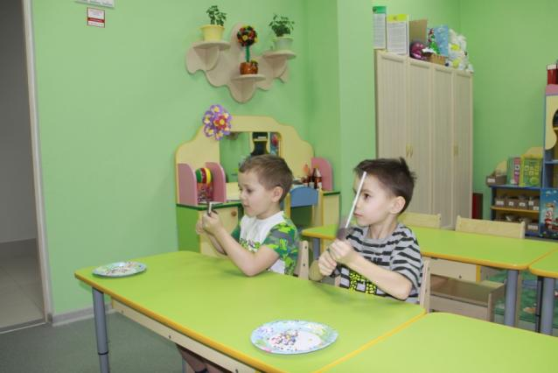
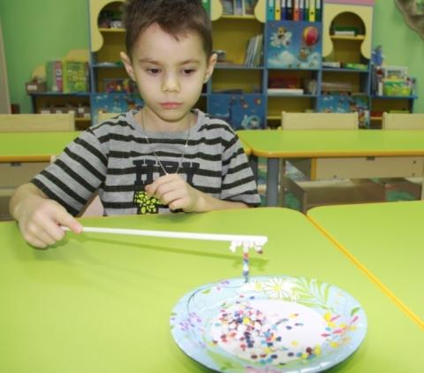
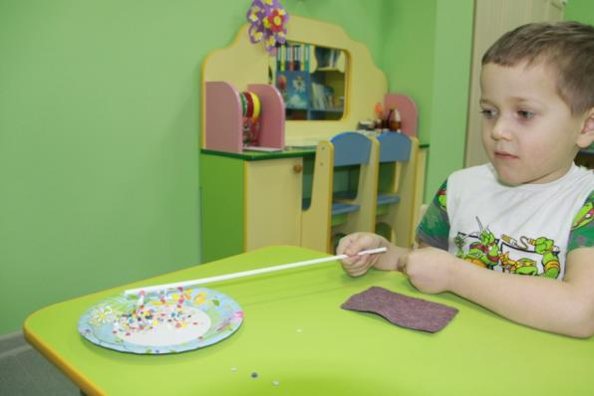
ЭКСПЕРИМЕНТАЛЬНАЯ ДЕЯТЕЛЬНОСТЬ
Со статическим электричеством.

Slide 35
Вопросы, которые нас интересовали
Что такое статическое электричество?
Что происходит при трении одного тела о другое?

Slide 36
ВЫВОДЫ
Статическое электричество — одно из интереснейших явлений природы. Статическое электричество – это форма электричества, которое не течет, – это «отдыхающее» электричество. Все предметы имеют положительный электрический заряд и отрицательный заряд. Статическое электричество легко получить, если потереть один о другой два предмета (сделанные из определенных материалов): при этом электроны с одного предмета переходят на другой, в результате чего один предмет приобретает положительный заряд, а другой отрицательный. Положительно и отрицательно заряженные объекты притягиваются друг к другу, как магнит, – поскольку один из них желает сбросить лишние электроны, а другой, наоборот, получить их.
При трении одного тела с другим, оба тела приобретают способность притягивать к себе другие тела. Такие тела называют наэлектризованными или получившими электрический заряд.

Slide 37
В нашем детском саду нет чёткой границы между жизнью и экспериментированием, между жизнью и обучением. Эксперимент - это не самоцель, а только способ ознакомления детей с миром, в котором им предстоит жить. Очень важно, как входит окружающий мир в жизненный опыт ребёнка, как он эмоционально им осваивается. Я стараюсь заразить детей собственным энтузиазмом, восхищением прекрасным, потому что только положительное накопление эмоций даёт толчок к творчеству. Только через действие ребёнок сможет познать многообразие окружающего мира и определить собственное место в нём. В результате такой активной деятельности воспитанники идут в школу любознательными, открытыми и общительными!

Slide 38

То, что я услышал, я забыл.
То, что я увидел, я помню.
То, что я сделал, я знаю.

Slide 39
СПАСИБО ЗА ВНИМАНИЕ

